Slide 1
স্বাগতম

Slide 2
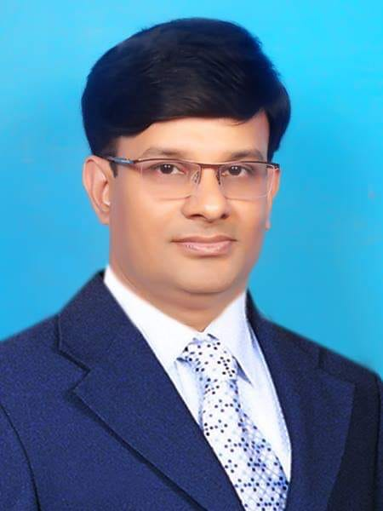
পরিচিতি
শ্রেণি : একাদশ
বিষয় : সমাজবিজ্ঞান ১ম পত্র
অধ্যায় : অষ্টম
সাধারণ পাঠ : সামাজিক স্তর বিন্যাস ও অসমতা
বিশেষ পাঠ: জেন্ডার ধারনা, জেন্ডারের ভিত্তিতে সৃষ্ট সামাজিক বৈষম্যের প্রভাব
সময় : ৪৫ মিনিট
এ.কে.এম মাসুদুজ্জামান
প্রভাষক, সমাজবিজ্ঞান বিভাগ
সরকারি ইন্দুরকানি কলেজ
ইন্দুরকানি,পিরোজপুর।
মোবাইল নং-০১৮১৮৩২১৫৬২
mzaman274@gmail.com
মাসুদ স্যার স,ই,ক.

Slide 3
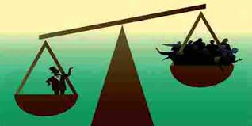
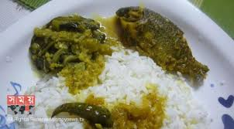
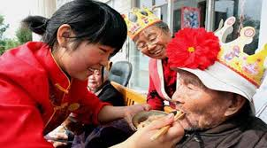
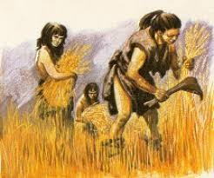
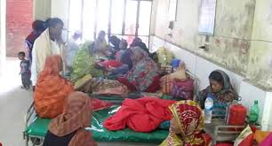
নিচের ছবিগুলো লক্ষ্য কর
মাসুদ স্যার স,ই,ক.

Slide 4
আজকের পাঠ
“জেন্ডার ধারনা, জেন্ডারের ভিত্তিতে সৃষ্ট সামাজিক বৈষম্যের প্রভাব”
মাসুদ স্যার স,ই,ক.

Slide 5
এই পাঠ শেষে শিক্ষার্থীরা …
জেন্ডার সম্পর্কে বলতে পারবে
জেন্ডারের ভিত্তিতে সৃষ্ট সামাজিক বৈষম্য ব্যাখ্যা করতে পারবে
জেন্ডারের ভিত্তিতে সৃষ্ট সামাজিক বৈষম্যের প্রভাব বিশ্লেষণ করতে পারবে
মাসুদ স্যার স,ই,ক.

Slide 6
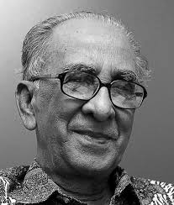
জেন্ডার?
ম. হাবিবুর রহমান
Food And Organization
ম. হাবিবুর রহমান বলেন, “জেন্ডার হচ্ছে সামাজিকভাবে গড়ে ওঠা নারী-পুরুষের পরিচয়, সামাজিকভাবে নির্ধারিত নারী-পুরুষের মধ্যকার সম্পর্ক, সমাজ কর্তৃক আরোপিত নারী-পুরুষের ভূমিকা যা পরিবর্তনীয়”।
খাদ্য ও কৃষি সংস্থার (FAO) সংজ্ঞানুযায়ী, “জেন্ডার হলো মহিলা-পুরুষ সম্পর্ক, তাদের ভূমিকা, সম্পদের উপর নিয়ন্ত্রণের অধিকার, শ্রমবিভাজন, আগ্রহ ও চাহিদা ইত্যাদির উপর আলোকপাত করে”।
মাসুদ স্যার স,ই,ক.

Slide 7
একনজরে জেন্ডারের ভিত্তিতে সৃষ্ট সামাজিক বৈষম্যের প্রভাব
জন্মগত বৈষম্য
সম্পত্তির উত্তরাধিকারে বৈষম্য
খাদ্য পরিবেশনে বৈষম্য
শিক্ষাক্ষেত্রে বৈষম্য
চলাফেরার বৈষম্য
শ্রমমূল্য বৈষম্য
সামাজিক আচরণবিধিতে বৈষম্য
চাকরিক্ষেত্রে বৈষম্য
মাসুদ স্যার স,ই,ক.

Slide 8
একক কাজ
ম. হাবিবুর রহমানের জেন্ডারের সংজ্ঞাটি লিখ।
মাসুদ স্যার স,ই,ক.

Slide 9
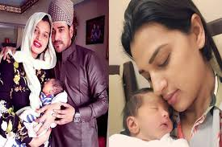
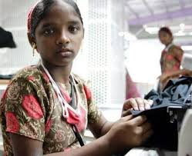
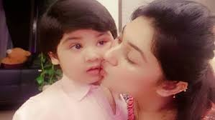
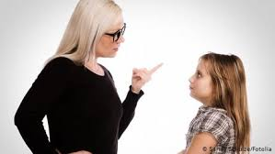
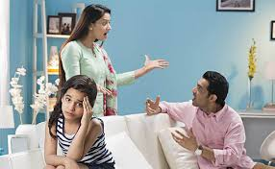
জন্মগত বৈষম্য
পুত্র সন্তান পেলে আনন্দচিত্তে ও আগ্রহভরে তাকে নিয়ে নানান রঙিন স্বপ্ন দেখে, আর কন্যা সন্তান পেলে বিষাদঘন চিত্তে তার ভবিষ্যৎ নিয়ে দুর্ভাবনায় পড়ে
মাসুদ স্যার স,ই,ক.

Slide 10
সম্পত্তির উত্তরাধিকারে বৈষম্য
সাধারণত নারীরা সম্পত্তিতে যে ভাগ পায়, ছেলেরা প্রতারণার মাধ্যমে নিজের নামে লিখে নেয়। অনেক পরিবারে মেয়েরা সম্পত্তিতে কোন ভাগই পায়না।
মাসুদ স্যার স,ই,ক.

Slide 11
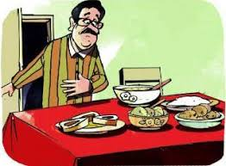
খাদ্য পরিবেশনে বৈষম্য
বড় মাছের মাথা ও দুধের সর ছেলের থালায় পরিবেশন করা হয়
মাসুদ স্যার স,ই,ক.

Slide 12
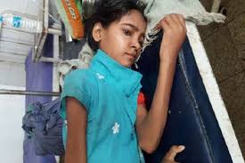
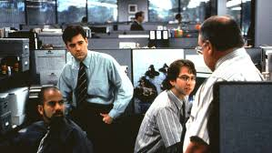
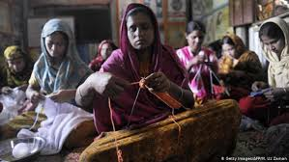
শিক্ষাক্ষেত্রে বৈষম্য
অনেক পরিবারেই পুত্র সন্তানের জন্য যথাসাধ্য শিক্ষার ব্যবস্থা করা হলেও কন্যা সন্তানের জন্য ততখানি করা হয়না।
মাসুদ স্যার স,ই,ক.

Slide 13
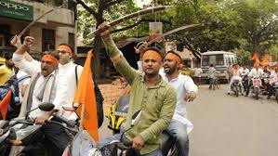
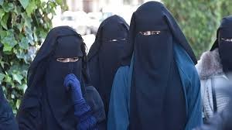
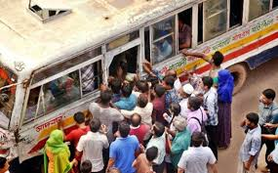
চলাফেরার বৈষম্য
মহিলাদেরকে বিভিন্ন ক্ষেত্রে, যেকোন অনুষ্ঠানে, রাতের যেকোন সময়ে চলাফেরার ওপর নিষেধাজ্ঞা রয়েছে।
মাসুদ স্যার স,ই,ক.

Slide 14
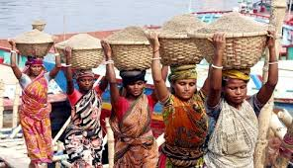
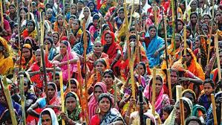
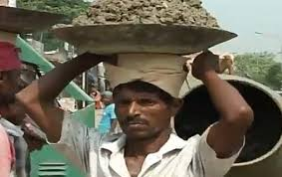
শ্রমমূল্য বৈষম্য
বিভিন্ন পেশায় নারীদেরকে পুরুষের তুলনায় কম পারিশ্রমিক দেয়া হয়।
মাসুদ স্যার স,ই,ক.

Slide 15
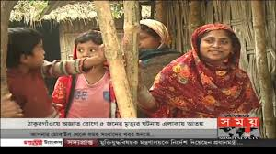
সামাজিক আচরণবিধিতে বৈষম্য
নারীর জন্য নির্দিষ্ট কিছু আচরণবিধি নির্ধারিত করে দেয়া হয়।
মাসুদ স্যার স,ই,ক.

Slide 16
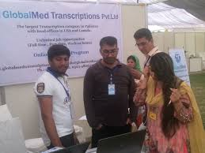
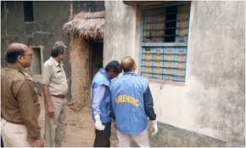
চাকরিক্ষেত্রে বৈষম্য
কর্মক্ষেত্রে পুরুষরা বেশী অগ্রাধিকার পায় এবং অনেক কর্মে মেয়েদের নিরুৎসাহিত করা হয়।
মাসুদ স্যার স,ই,ক.

Slide 17
মুল্যায়ন
১। সামাজিক অসমতা সৃষ্টি করছে কে?
ক. সরকার খ.রাষ্ট্র গ.সমাজ ঘ.পরিবার
২। সামাজিক অসমতাকে স্বাভাবিক বাস্তক ভিত্তিক ও নৈতিক বলে সমর্থন করেছেন কে?
ক. মার্কস খ. এরিস্টটল গ. ওয়েবার ঘ. নিউটন
৩। সামাজিক অসমতার জৈবিক উপাদান হল-
i.লিঙ্গ ii. বয়স iii. বুদ্ধিমত্তা
নিচের কোনটি সঠিক?
ক. i ও ii খ. i ও iii গ. ii ও iii ঘ. i, ii ও iii
উত্তরমালাঃ ১। গ, ২। খ, ৩। ঘ
মাসুদ স্যার স,ই,ক.

Slide 18
বাড়ির কাজ
দিলরুবা একটি গার্মেন্টস ফ্যাক্টরিতে কর্মরত তিনি লক্ষ করলেন নারী ও পুরুষের কর্মপরিবেশ ভিন্ন। পারিবারিক পরিবেশেও দেখলেন, বয়স বাড়ার েসাথে সাথে তার উপর বিভিন্ন বিধি নিষেধ আরোপিত হচ্ছে। কিন্তু তার ভাইদের ক্ষেত্রে তা প্রযোজ্য নয়।
ক. সামাজিকি করণ কাকে বলে?
খ. জেলা প্রশাষক কোন ধরণের কোন কর্তৃত্ব প্রয়োগ করেন?
গ. উদ্দীপকে দিলরুবার ক্ষেত্রে সামাজিক অসমতার কোন উপাদানটি কার্যকর। আলোচনা কর।
ঘ. উদ্দীপকে বর্নিত যে উপাদানটির প্রভাব সামাজিক অন্তরায়ের কারন তা নিজের ভাষায় বিশ্লেষণ কর।
মাসুদ স্যার স,ই,ক.

Slide 19
ধন্যবাদ
মাসুদ স্যার স,ই,ক.

